Slide 1
entre capture et rupture apport de l’innovation sociale à une alternative socio-environnementale
Tom BAULER
Bonno PEL
Centre d’Etudes du Développement Durable tbauler@ulb.ac.be

Slide 2
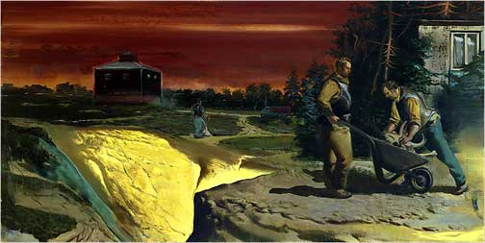
Rauch Neo (2007) « Goldgrube »
Notes:
Partons d’un constat évident : ressources naturelles comme socle illimité à l’activité humaine, au progrès, voire à la création de valeur ajoutée: une image révolue.
Par contre :
Pour pouvoir assurer l’émergence des sociétés futures, il convient de trouver une nouvelle base qui passe par la nécessité de repenser les liens entre Homme et Nature.
Les re-conceptualisations débattues actuellement, qu’elles soient dans le champ de la croissance verte ou de la décroissance, reposent toutes sur la notion de changement structurel. Stiglitz, Rifkin, même Jackson, Ellul ou Latouche.
Le mot d’ordre devient donc, ou plutôt reste donc, le changement, la nouveauté, la transition.
Pour certains, cette sémantique de la révolution se traduit en un mot : l’innovation.
S’adjoint aujourd’hui à l’appel moderniste pour l’innovation technologique (essentiellement maintenue par ceux qui développent une optique d’amélioration de l’efficience environnementale/énergétique, de découplage relatif, de soutenabilité faible), des appels post-industriels pour des innovations sociales, e.g. dans le jargon des « stratégies bas-carbone », on dirait des « changements de comportements ».
En parallèle, épistémologiquement, on assiste aussi à un phénomène de glissement analytique: de plus en plus d’appels à reconnaître la nature « sociale » des innovations. Latourisation.
Dans la contribution qui suit nous allons tenter d’en comprendre davantage non pas p/r à la nature sociale des innovations, mais p/r aux innovations sociales en tant que dynamiques complexes et multiformes. Nous allons ce faire à partir de nos observations de ce qui s’enclenche au sein des initiatives qui portent l’innovation sociale dans leur cœur.

Slide 3
Notes:
Pour réaliser ce voyage, nous partons - du moins de manière implicite – de la représentation multi-niveaux de la transition. Qui explique l’avènement de l’innovation – en particulier à partir d’observations empiriques/historiques de l’innovation sociotechnique - en 3 dynamiques co-évolutives se situant à 3 niveaux d’agrégation.
Niche – régime – paysage.
La volonté de vouloir comprendre les dynamiques au sein de l’innovation sociale repose sur l’idée que: comprendre permet à terme de développer peut-être une forme de gouvernance du changement/d’une transition qui englobe ce type d’innovations. Et donc, d’atteindre potentiellement les flancs que l’innovation technologique n’atteindra jamais: soutenabilité forte, découplage absolu, société post-industrielle.

Slide 4
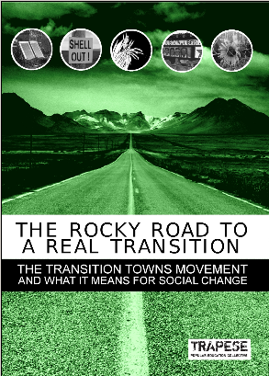
Notes:
Comprendre les dynamiques à l’œuvre revient assez rapidement à déconstruire les images évocateurs:
→ D’une certaine linéarité du changement, de la transition. Transition n’est pas seulement « rocky »
Elle défie aussi toute réalité « d’accélération », telle qu’implicitement présente p.ex. dans l’image de la perspective multi-niveaux
Plus on s’aventure dans la compréhension des innovations sociales, plus on découvre une réalité dynamique toute autre :

Slide 5
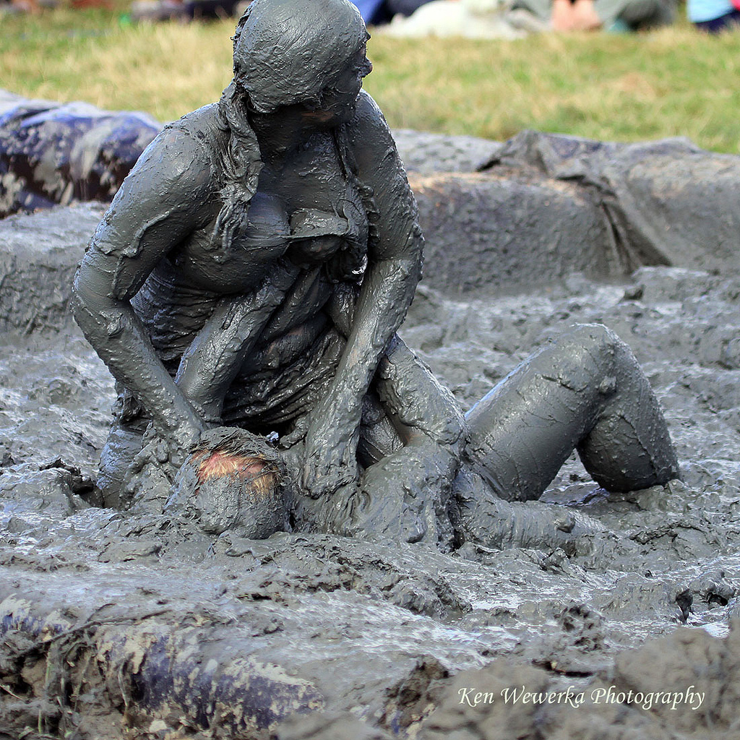
Notes:
Celle de combats existentiels, de conflits, d’incertitudes, de non-dits, d’indéterminismes.
Aussi bien internes aux innovations sociales en tant qu’entreprises humaines : l’homme ne peut s’abstraire de sa nature propre
Qu’externes dans les relations avec les acteurs étatiques voire du marché (über vs Taxi bruxellois)
Qu’entres innovations sociales de natures plus ou moins identiques (GASAP vs La Ruche qui dit oui)
La question qui nous préoccupe est donc celle de la nature de la promesse: est-ce réaliste de penser que l’innovation sociale – alors qu’elle est sous l’emprise évidente de ces multiples dynamiques qui la reconfigurent voire dénaturent continuellement – puisse être une force transformative et donc une base au changement structurel ?
Nous allons tenter de montrer schématiquement ces reconfigurations, et leurs enjeux pour la tenue de la promesse réformatrice.
Mais on va appeler ces reconfigurations des « dynamiques de co-production », en montrant comment le contexte institutionnello-économique dans lequel les innovations sociales baignent entache le caractère transformatif même des innovations sociales. Comment la capture des innovations sociales se déploie. Comment le cadrage / recadrage est opéré par les différents acteurs en lisse.

Slide 6
Déroulement
la nature de l’innovation sociale
la nature de la dialectique capture vs. rupture
la nature des dynamiques de capture et de cadrage
retour sur la nature de la promesse

Slide 7
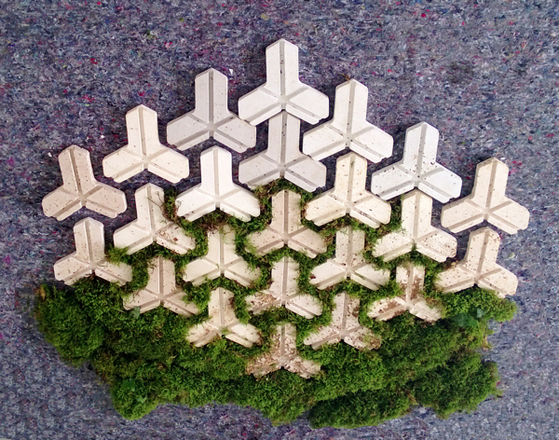
la nature de l’innovation sociale
Innovation sociale est interstitielle
  « Social innovation occurs because socially innovative actions, strategies, practices and processes arise whenever problems of poverty, exclusion, segregation and deprivation or opportunities or improving living conditions cannot find satisfactory solutions in the ‘institutionalized field’ of public or private action. » (Moulaert 2013 : 2)
entre Marché et Etat
finalité sociale
par les relations sociales

Slide 8
la nature de la dialectique capture vs. rupture
Sauvegarder la nature interstitielle lors des dynamiques d’institutionnalisation
Dans le langage de la perspective multi-niveaux: éviter la capture, respectivement l’amalgame de leurs propres principes au sein du régime
Analytiquement, il s’agit de comprendre la coproduction des initiatives d’innovations sociales dans les dynamiques de capture et de rupture
  Rupture d’investissements personnels
  Rupture de motivations
  Rupture de compétences innovantes
  …
Notes:
Maintenir la nature de l’innovation sociale passerait ainsi aussi par un certain maintien de sa « nature interstitielle », i.e. de ne pas faire partie intégrale des solutions de marché, ni des solutions étatiques
Bataille identitaire : rester alternatif, transformatif, porteur de changement par les actes
La problématique de la capture est démontrée par de multiples exemples :
L’agriculture bio qui se met au service de la distribution internationale et ne maîtrise plus sa propre normalisation, au point à devenir une partie du problème par son appartenance à l’agro-industriel
Plus récemment, les coopératives énergétiques – p.ex. en Allemagne - qui se sentent obligées à devenir des défenseurs d’intérêts industriels
Intérêt est donc directement porté vers la compréhension des phénomènes d’institutionnalisation, i.e. de « récupération »
Le déploiement des innovations sociales au sein du mainstream et ce qui est cédé par les innovations sociales dans ces dynamiques de généralisation: rupture d’investissement, rupture de motivation, rupture de compétences innovantes…

Slide 9
la nature des dynamiques de capture et de cadrage
3 méta-observations dans le cas d’un réseau porteur d’économie alternative
RIPESS – Réseau intercontinental pour la promotion de l’Economie sociale et solidaire
→ existence « d’écologie d’innovations »
→ les (re)cadrages comme enjeux de mainstreaming
→ contextualisations fortes sous emprise des épistémologies civiques
Notes:
→ existence « d’écologie d’innovations »; dispersion d’acteurs, de pratiques, de canaux de transmission → multiplicité organique de ce qui court sous le fanion RIPESS
les (re)cadrages comme enjeux de mainstreaming; l’économie sociale et solidaire est appelée par certains comme un secteur en devenir. La distance originale par rapport à l’économie mainstream – et sa définition en secteurs identifiés – en est naturellement appelée à s’autodétruire
contextualisations fortes; insertion particulière dans un territoire donné, e.g. interprétations culturales de ce qui est représenté par RIPESS, dichotomie entre le social et le solidaire

Slide 10
retour sur la nature de la promesse
Analyse du caractère transformatif des innovations sociales comme base pour identifier une gouvernance des alternatives ?
  Co-évolutives
  Co-produites
  Co-construites
Dynamiques d’innovations sociales transformatives empêchent la généralisation
Multiplicité des cadrages induirait une multiplicité des gouvernances ?

Slide 11
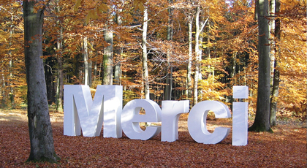
© Wennig & Daubach

